Slide 1
Обєднане Королівство Великої Британії та Північної Ірландії англ. United Kingdom of Great Britain and Northern Ireland

Slide 2
Знайомство з країною
1 Дайте відповіді, що або хто зображені на наступних 5 слайдах
На уроках іноземної мови ви вивчали Велику Британію . Дайте відповідь
1 З яких історичних частин складається Велика Британія

Slide 3
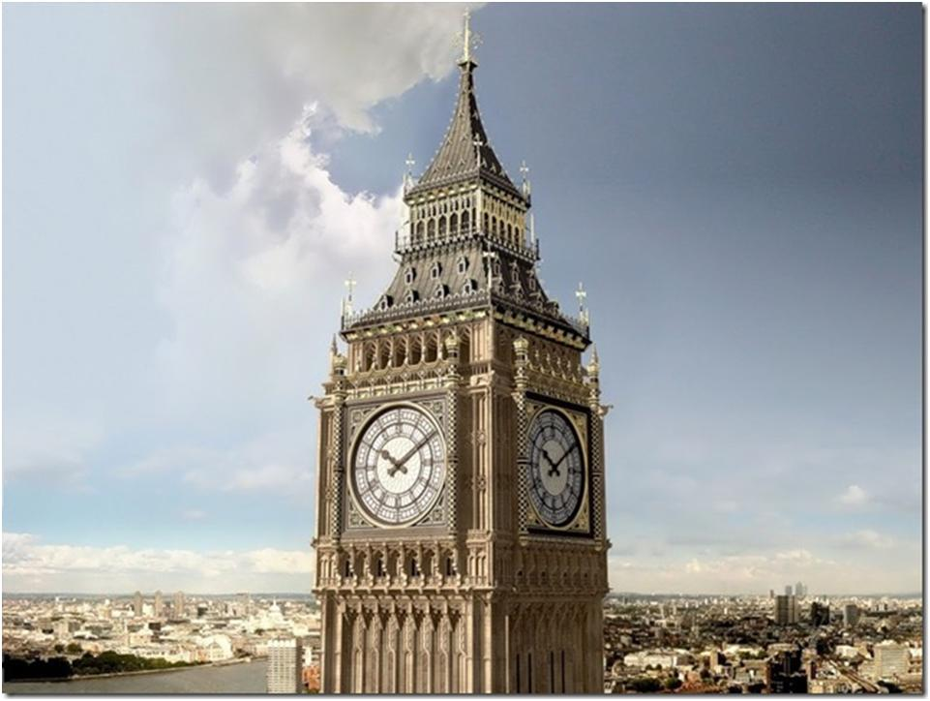
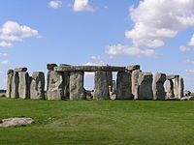
WHAT IS IT?

Slide 4
WHAT IS IT ?

Slide 5
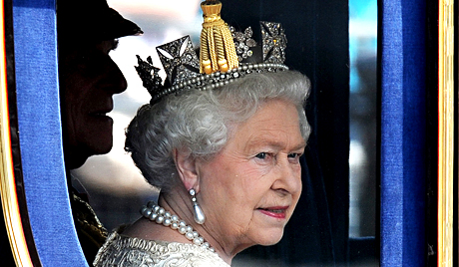
WHO IS SHE ?

Slide 6
WHO IS HE ?

Slide 7
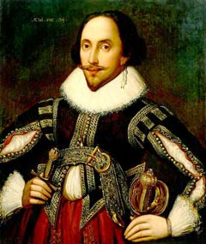
WHO IS HE?

Slide 8
Основні данні про країну
1 Офіційна назва-Обєднане Королівство Великої Британії та Північної Ірландії 2 Площа-242,5 тис км2 (78 місце в світі)
3 Населення- 66,6 млн.осіб (21) 2020р
4 ВВП ном.-2 827 млрд,дол,США (6)
5 ВВП на душу населення- 42 557дол. (22)
6 ІЛР- 0.920 (15)
7 Державна мова- англійська
8 Державний лад –конституційна монархія
9 Країна Великої сімки, член НАТО

Slide 9
Обєднане Королівство Великої Британії та Північної Ірландії англ. United Kingdom of Great Britain and Northern Ireland
Прапор
Герб

Slide 10
В 1265 році вперше був створений виборний Парламент, а в 1295 Англійский Парламент був разподілений на дві частини. Тому можно сміло зтвержувати, що Парламент Великої Британіїи – самий старий законодавчий орган такого типу, по образу якого створені подібні органи багатьох країн світу .

Slide 11
Троная промова Єлизавети II перед парламентом

Slide 12
Прем’єр Міністр Борис Джонсон

Slide 13
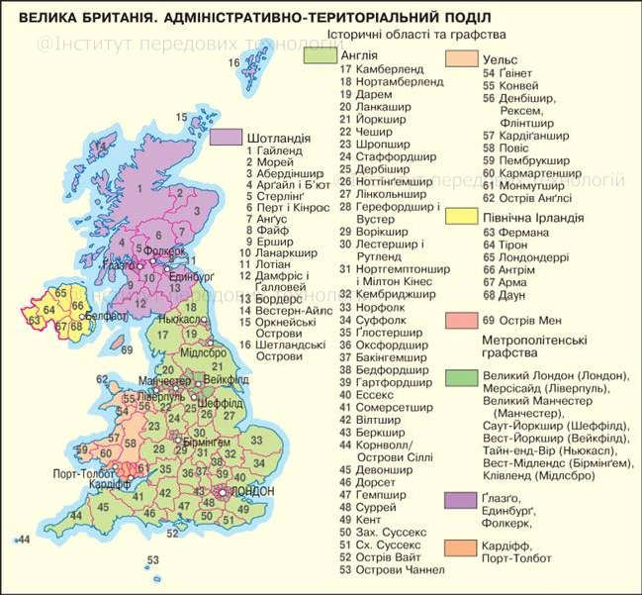

Slide 14
Правова система В Великій Британії не існує єдиної писаної конституції, її заміняють сукупність актів різного характеру, а також норми загального права і деякі конституційні звичаї. Найбільш важливими актами є, Велика хартія вільностей (1215), Білль про права (1689) і Акт о престолонаслідування (1701).

Slide 15
Населення
Для Великої Британії характерний перший тип відтворення населення. Висока тривалість життя-81,3 років (20 місце в світі), низька народжуваність-12,17 чоловік не 1000(161 м.с)
Національний склад: англійці-81,5%,шотландці-12,4 % ірландці-2,4% Етнічний склад: білі британці-85,7%,інші білі-5,27%,індійці-1,8%,пакистанці-1,6%,ірландці-1,2%, змішані-1,2%, чорні з Карібського басейну-1,0%, чорні з країн африки-0,8% Рівень урбанізації становить близько 90% Найбільші міста Лондон,Манчестер,Глазго
Структура зайнятості: 80% працююють в сфері побуту,19% в промисловості і 1% с сільскому господарстві.

Slide 16
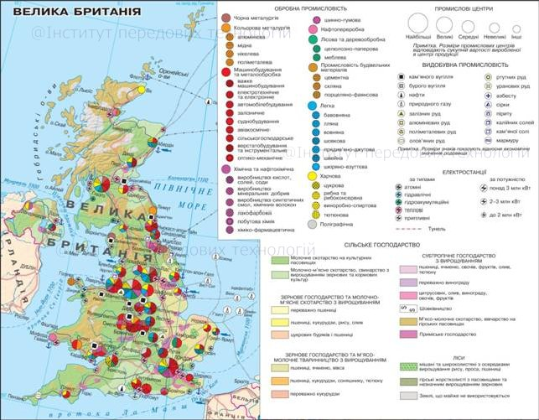
Економічна карта Великої Британії

Slide 17
Нафтова платформа в Північному морі

Slide 18
Банк Англії, Центральний банк Великої Британії

Slide 19
Аеропорт Хітроу Термінал 1

Slide 20
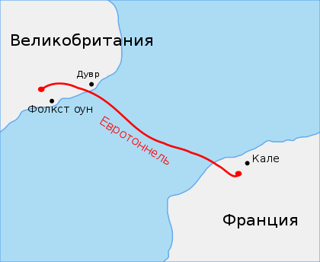
Туннель Під Ла Маншем

Slide 24
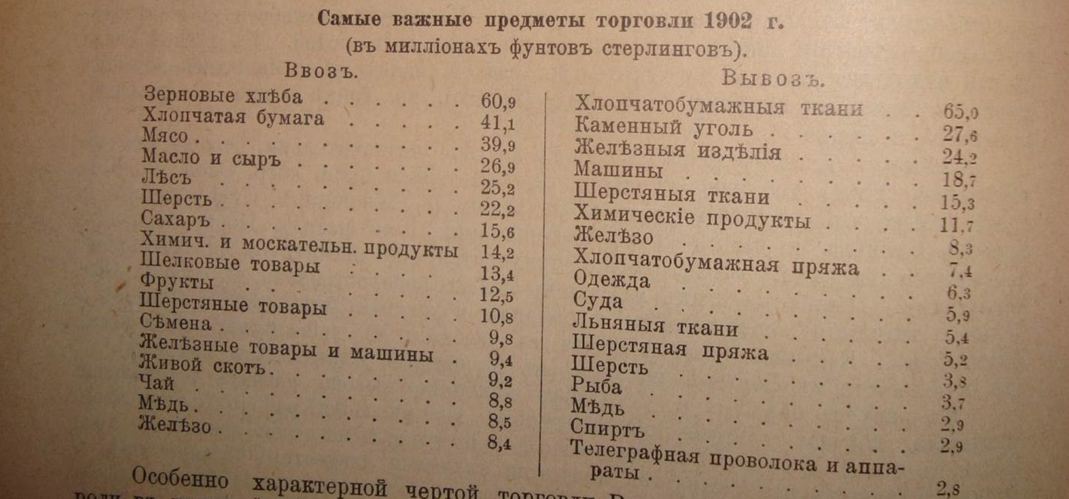

Slide 25
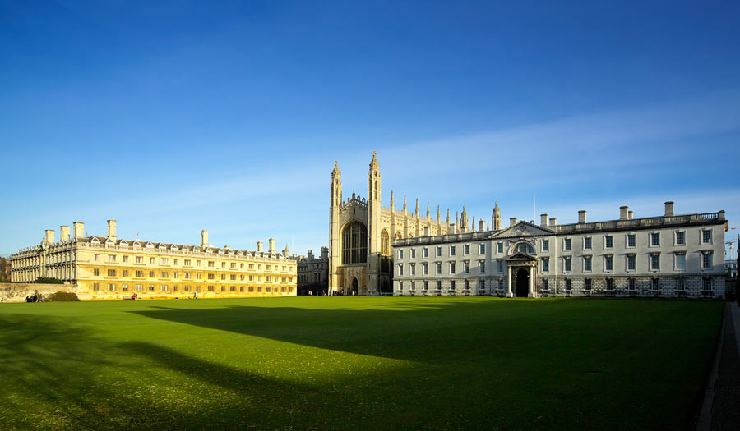
Кембриджський університет був заснований в 1214 році.
Ке́мбриджский университет (англ. University of Cambridge, лат. Universitas Cantabrigiensis)

Slide 26
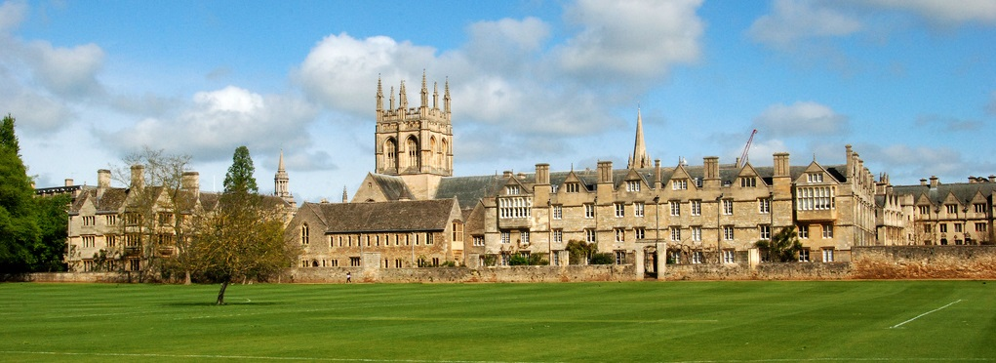
О́ксфордський університе́т був заснований в 1096 році.
О́ксфордский університе́т (англ. University of Oxford)

Slide 27
Відомі випускники
Едуард VII — король Великої Британії з 1902 до 1910
Едуард VIII — король Великої Британії в 1936
Тоні Блер — прем'єр-міністр Великої Британії з 1997 до 2007
Гарольд Вільсон— прем'єр-міністр Великої Британії з 1964 по 1976 (з перервою)
Вільям Юарт Гладстон — прем'єр-міністр Великої Британії з 1868 до 1894(з перервами)
Девід Кемерон — прем'єр-міністр Великої Британії з 11 травня 2010 року, лідер Консервативної партії з 2005
Генрі Пелем — 3-й прем'єр-міністр Великої Британії з 1743 до 1754
Вільям Пітт, 1-й граф Четем — 10-й прем'єр-міністр Великої Британії з 1766 до 1768
Маргарет Тетчер — прем'єр-міністр Великої Британії з 1979 до 1990
Едвард Гіт — прем'єр-міністр Великої Британії з 1970 до 1974

Slide 28
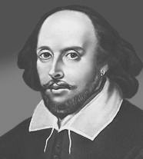
To be or not to be, that is a question?

Slide 29
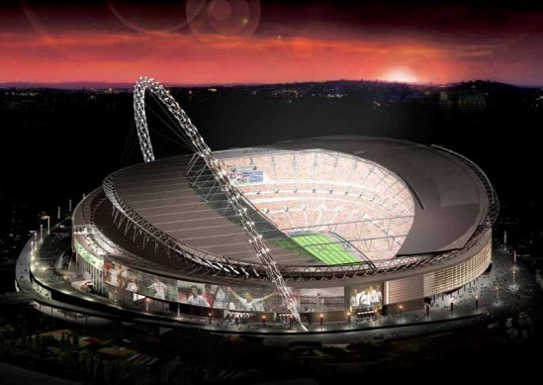
Футбольний стадіон Уэмбли

Slide 30
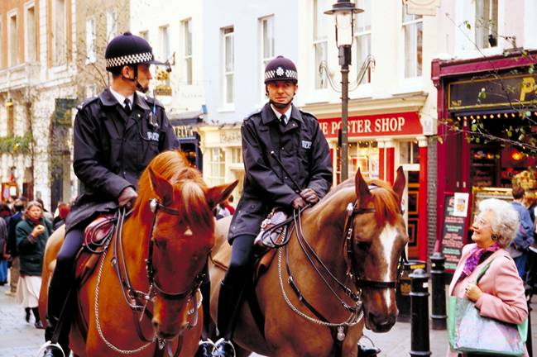
КІННА ПОЛІЦІЯ

